Slide 1
ШКОЛЬНАЯ МОДЕЛЬ РЕАЛИЗАЦИИ ИНДИВИДУАЛЬНЫХ ОБРАЗОВАТЕЛЬНЫХ ПОТРЕБНОСТЕЙ ИЛИ КАК ПРИВЕСТИ ДЕТЕЙ К УСПЕХУ
Директор МБОУ «Лицей №33»
Арешина Елена Васильевна

Slide 2
Преимущества профильного обучения
Индивидуализация
Современные технологии
Высокий уровень освоения стандартов
Профессиональное самоопределение

Slide 3
Физико-математический профиль
Физико-математический (фундаментальное образование)
Биолого-
химический профиль
МАТЕМАТИКА
Историко-филологический профиль
Инженерный (прикладное образование)
Экономико-математический (прикладное образование)

Slide 4
Реализация
Кадры
Технология «парного обучения»
Олимпиадно-конкурсное движение
Материально-техническое обеспечение
Социальные партнеры
Сеть образовательных организаций

Slide 5
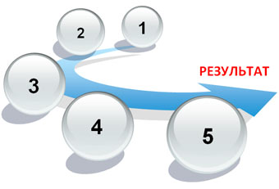
Идея
Реализация
Результат

